Slide 1
taraboom.ru

Slide 2
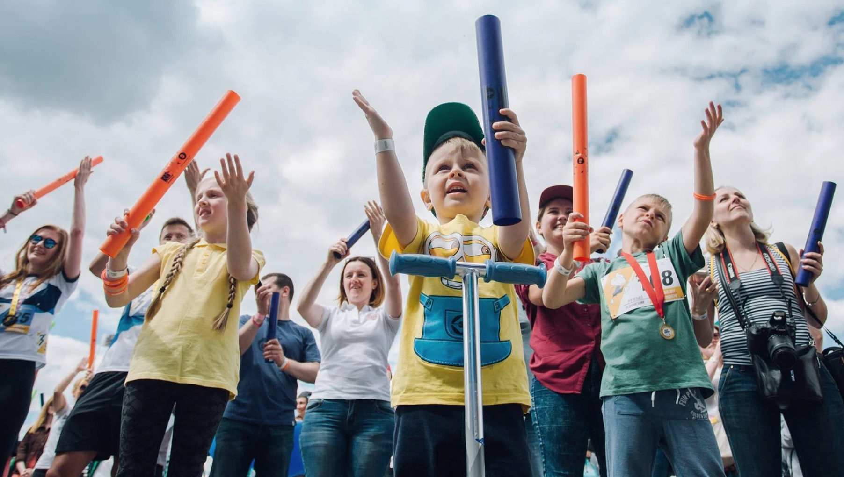
Барабанный
МАСТЕР-КЛАСС ДЛЯ ДЕТЕЙ

Slide 3
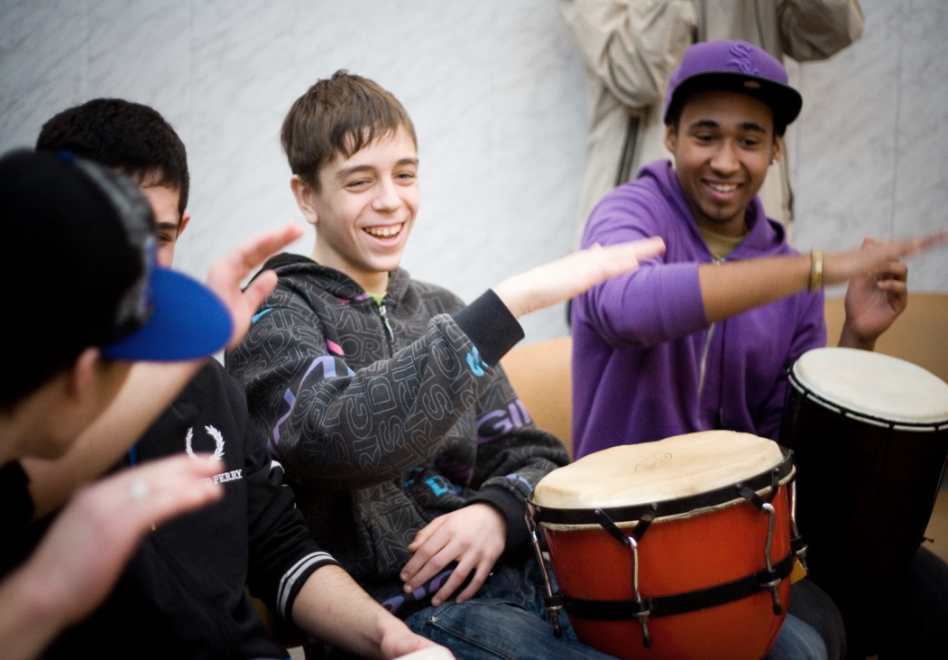
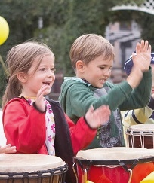
МАКСИМАЛЬНО
ПОЗИТИВНЫЕ
ЭМОЦИИ
и незабываемый опыт игры на барабанах
Позволяют назвать детский барабанный мастер-класс
стопроцентно верным решением для любого события!

Slide 4
детский барабанный мастер-класс / характеристики
формат
мероприятия
решение задач
количество
участников
время
проведения
ДО 100
30-60
КОНФЕРЕНЦИЯ
БАНКЕТ
ФУРШЕТ
OPEN AIR
FAMILY DAY
ПОЗДРАВИТЬ РЕБЕНКА
ПОДАРИТЬ НОВЫЙ ОПЫТ
ВОВЛЕЧЬ И РАЗВЛЕЧЬ ВЗРОСЛЫХ И ДЕТЕЙ
ЧЕЛОВЕК
МИНУТ
Проводим программы
на разных языках

Slide 5
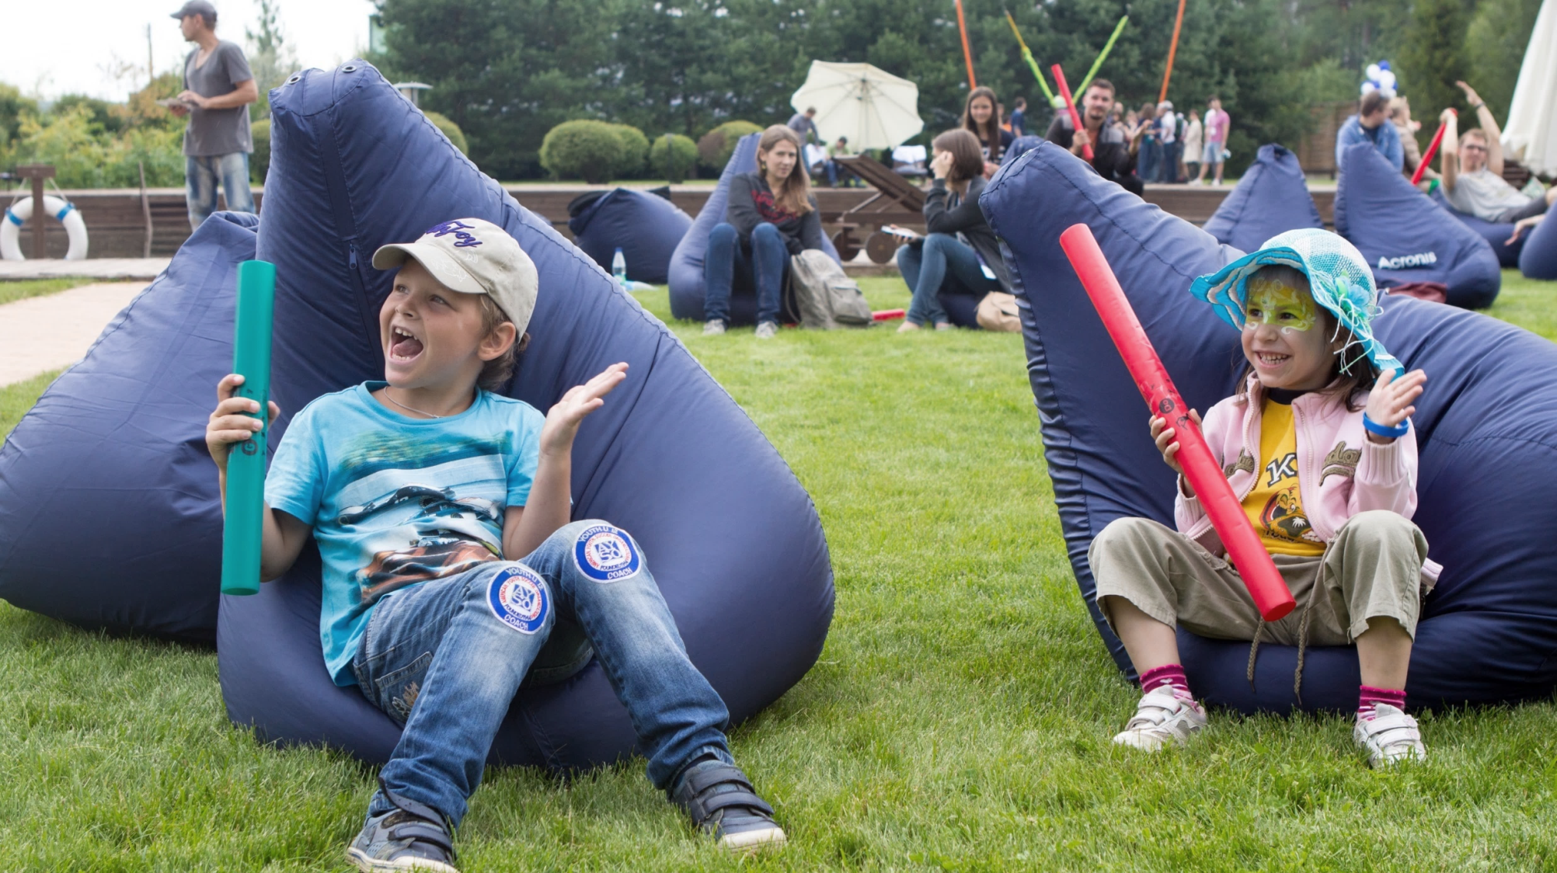
детский барабанный мастер-класс / описание
Вдохновляем детей с помощью веселья, позитива и ритмов!

Slide 6
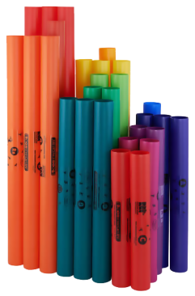
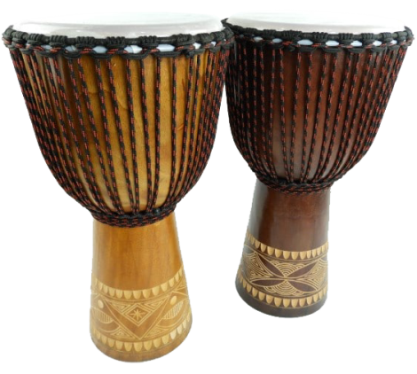
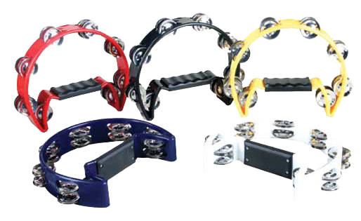
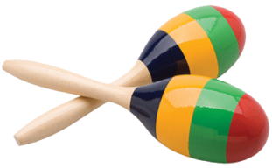
детский барабанный мастер-класс / описание
ИСПОЛЬЗУЕМ:
музыкальные трубки
Boomwhackers (бумвокерс)
африканские барабаны
тамбурины
маракасы
РАЗВИВАЕМ
творческие способности с помощью музыки

Slide 7
детский барабанный мастер-класс / результат
РЕЗУЛЬТАТ
интересный опыт и классные фотографии
яркие радостные впечатления
эмоциональный выплеск

Slide 8
детский барабанный мастер-класс / структура
Общее время программы 30-60 минут
1
2
3
4
5
1. Разминка
Ряд веселых интерактивных игр на реакцию и внимание
2. Барабанный круг
Знакомство с инструментом и внутренним музыкантом
3. Игра на boomwhackers (бумвокерс)
Раздача на всех участников музыкальных трубок и общее вовлечение с помощью различных ритмов
4. Поздравление
Исполнение Happy Birthday на музыкальных трубках
5. Итоговый концерт
Добавление тамбуринов и маракасов + финальное превращение в полноценный оркестр, где каждому инструменту присваивается свой уникальный ритм!

Slide 9
Интерактивное ШОУ
Мастер-класс
Музыкальные трубки
Музыкальные трубки
для всех участников
для всех участников
Перкуссия
Перкуссия
тамбурины и маракасы
тамбурины и маракасы
Африканские барабаны
Африканские барабаны
10 штук
для всех участников
Играем Happy Birthday
от 10 лет
до 30 минут, > 30 человек
до 60 минут, < 30 человек
от 40 000 ₽
от 40 000 ₽
> 50 чел. от 55 000 ₽
> 10 чел. + 1 000 ₽/чел.

Slide 10
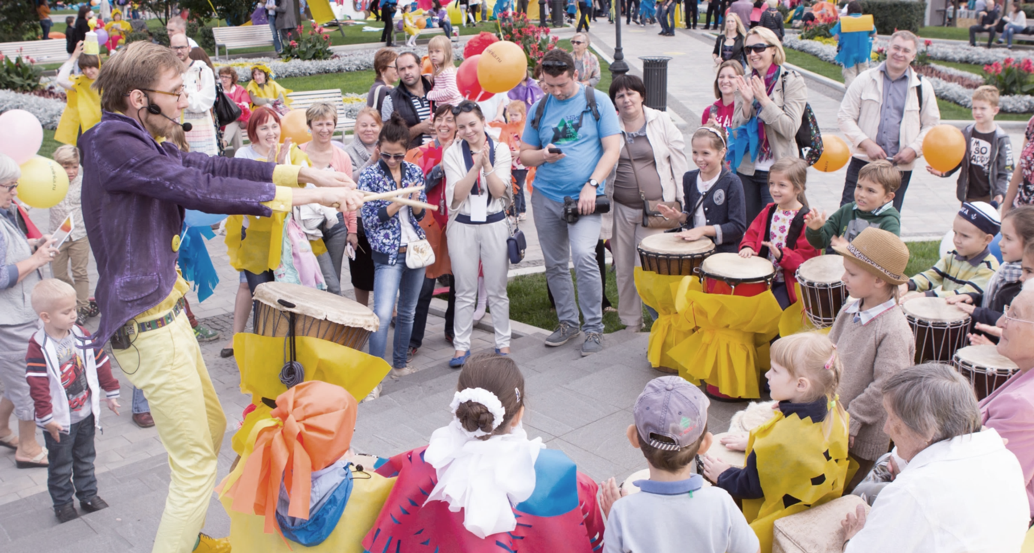
детский барабанный мастер-класс / частый вопрос
Можно ли изменить сценарий программы?
Да, игровые механики легко адаптируются практически под любую тематику. А ведущий может работать в самых разных образах ☺

Slide 11
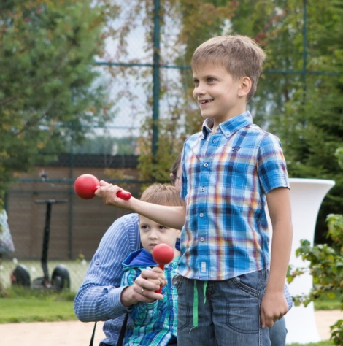
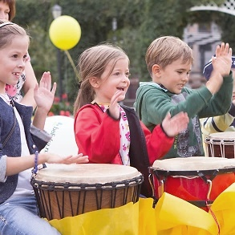
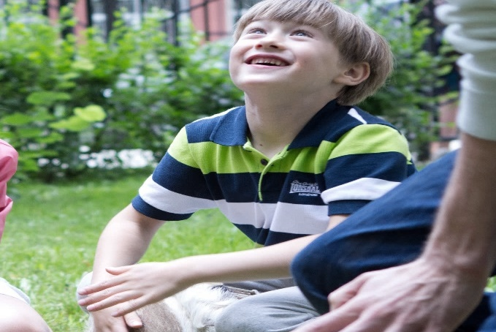
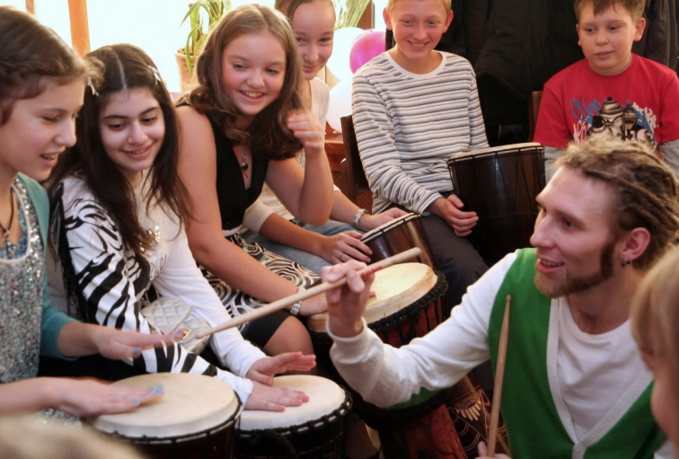
фото с мероприятий
596

Slide 12
детский барабанный мастер-класс / райдер
ТЕХНИЧЕСКИЙ РАЙДЕР
Возможность разгрузки реквизита максимально близко к месту проведения программы
Стулья (на всех участников)
Подключение к звуковой системе (1 канал XLR на пульте + розетка)
Свет во время программы должен быть включен
БЫТОВОЙ РАЙДЕР
Гримёрка или любое другое пространство для подготовки и сбора реквизита (3 кв.м)
Парковочное место
Питьевая
вода

Slide 13
whatsapp / telegram
+7 (495) 585 37 90
hello@taraboom.ru taraboom.ru

